Slide 1
Ressources pédagogiques Cycle 2
crédits AROEVEN – MENJS

Slide 2
Comprendre les mots et les maux du harcèlement – Cycle 2

Slide 3
COMPRENDRE LES MOTS ET LES MAUX DU HARCELEMENT – cycle 2
Pour la séquence :
Une fiche pédagogique qui décrit le cadre pédagogique , les compétences travaillées, les ressources utilisées , l’impact du travail mené …
Une fiche « pas à pas » pour l’enseignant qui le guide dans le déroulement des séances avec le timing à respecter et des conseils sur les consignes à donner

Slide 4
COMPRENDRE LES MOTS ET LES MAUX DU HARCELEMENT – CYCLE 2
Séquence de 2 heures divisées en 4 fois 30 minutes pour une classe

Slide 5
COMPRENDRE LES MOTS ET LES MAUX DU HARCELEMENT – CYCLE 2
Compétences travaillées :
Identifier et exprimer en les régulant ses émotions et ses sentiments
S’estimer et être capable d’écoute et d’empathie
Exprimer son opinion et respecter l’opinion des autres
Accepter les différences
Être capable de coopérer
Se sentir membre d’une collectivité

Slide 6
COMPRENDRE LES MOTS ET LES MAUX DU HARCELEMENT – CYCLE 2
Impact recherché :
cohésion du groupe classe, interconnaissance .
compréhension des ressentis de chacun
confiance en l’adulte, communication favorisée avec les adultes
élève acteur de prévention

Slide 7
COMPRENDRE LES MOTS ET LES MAUX DU HARCELEMENT – CYCLE 2 – séance 1
Le bonjour :
Les élèves sont installés en cercle. Chaque élève à tour de rôle est invité à venir au centre du cercle et à serrer la main d’un camarade qu’il choisit. L’enseignant demande aux élèves de veiller à ce que tous les élèves soient salués. Lorsque tous les élèves ont été salués, chaque élève doit fermer les yeux , faire un petit signe à un camarade qui ferme les yeux à son tour avant d’avancer l’un vers l’autre et de se serrer la main au centre du cercle . L’activité se termine quand tous les élèves ont été salués par l’un de leurs camarades.

Slide 8
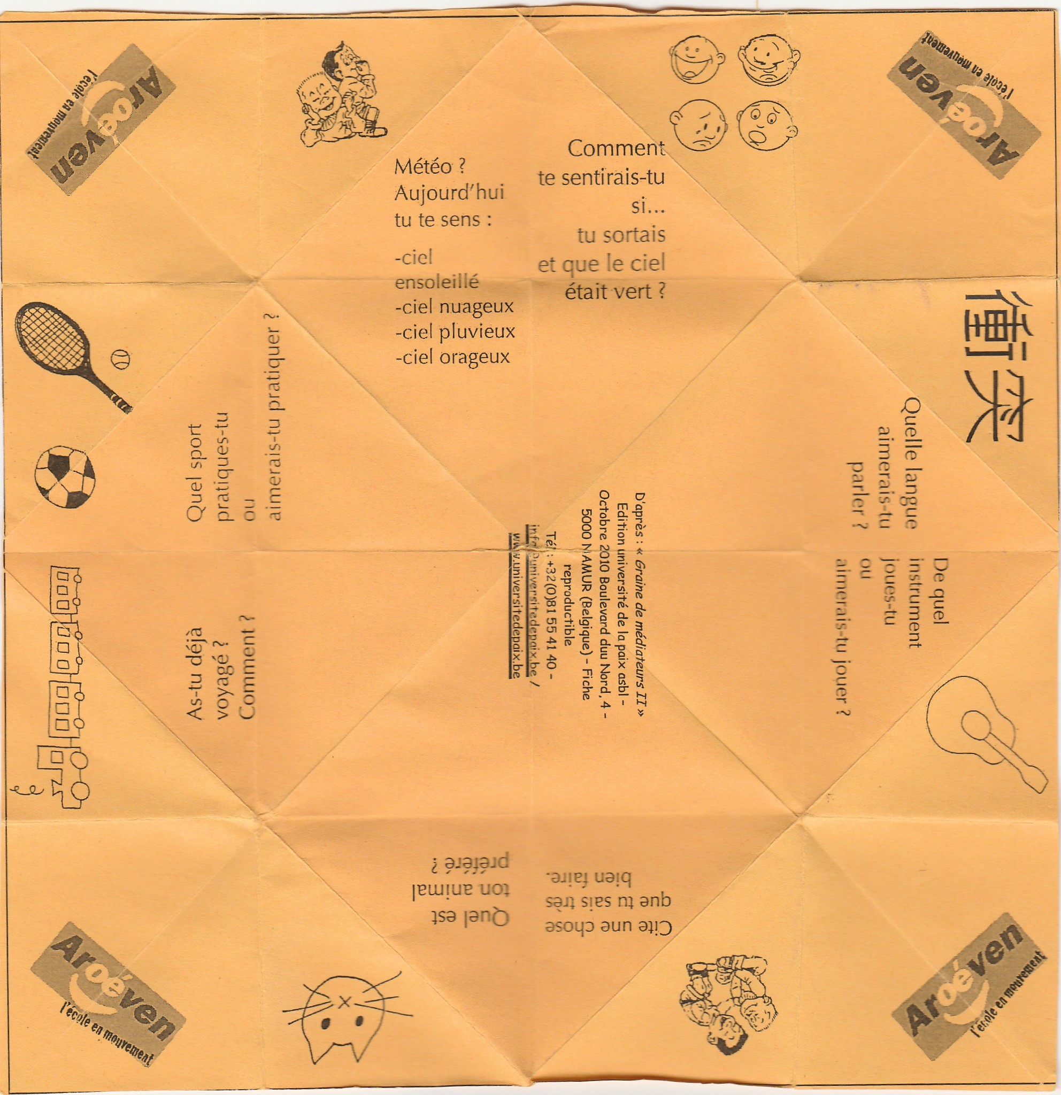
COMPRENDRE LES MOTS ET LES MAUX DU HARCELEMENT – CYCLE 2 – seance 1
La cocotte en papier
Chaque élève se voit remettre une cocotte en papier . Il est invité à aller à la rencontre d’un camarade pour lui demander un chiffre. En fonction de l’image sur laquelle l’élève tombe, il pose la question qui est au dos de l’image au camarade qu’il a rencontré. Ensuite, il va à la rencontre d’un autre camarade.
Lorsque chaque élève a rencontré au moins 5 camarades, les élèves se retrouvent en cercle et font part des informations obtenues sur leurs camarades. L’enseignant peut demander des compléments d’informations.

Slide 9
COMPRENDRE LES MOTS ET LES MAUX DU HARCELEMENT – CYCLE 2 – Séance 2
Le mime des émotions
Les élèves sont invités à piocher une émotion et à la mimer devant les camarades. Les élèves sont amenés à deviner l’émotion jouée. Selon le niveau de classe de l’élève, les émotions à mimer seront plus ou moins complexes.
CP : joie, peur, tristesse, colère, surprise, dégoût
CE1 : content, furieux, effrayé, agressif, malheureux, déçu
CE2 : gai, terrifié, soucieux, déçu, excité, fautif
Des photos sont prises (avec accord des parents pour une utilisation pédagogique) afin d’être visionnées et analysées par les élèves.

Slide 10
COMPRENDRE LES MOTS ET LES MAUX DU HARCELEMENT – CYCLE 2 – SEANCE 3
Si je prenais ta place
L’enseignant raconte une histoire aux élèves :
Lola et Mathilde, sont élèves en CE1, elles sont amies depuis la maternelle. Depuis une semaine, Lola ne parle plus beaucoup à Mathilde. Elle a trouvé une autre amie, Céline et elle s’amuse bien avec cette nouvelle amie. Chaque soir, lorsqu’elle sort de l’école, elle insulte Mathilde, lui tire les cheveux, lui prend son cartable. Maxence a remarqué ce qui se passe entre Lola et Mathilde.
L’enseignant interroge les élèves :
Qu’avez-vous compris de l’histoire ? Que font les élèves dans cette histoire ?
A votre avis, que ressentent Lola, Mathilde, Céline, et Maxence ?
Qui aurait –pu aider Lola ? Comment ?
L’enseignant garde une trace des réponses des élèves pour la séquence suivante.

Slide 11
COMPRENDRE LES MOTS ET LES MAUX DU HARCELEMENT – CYCLE 2 –SEANCE 4
Si je prenais ta place (suite)
L’enseignant rappelle le déroulé de la séance précédente et reprend les réponses des élèves de la séquence précédente.
Inviter les élèves à jouer la scène initiale en faisant tourner les rôles des différents protagonistes (victimes, intimidateurs, spectateurs ..)
Faire exprimer les élèves spectateurs sur les émotions jouées par les acteurs
Demander à de nouveaux acteurs de jouer la situation initiale et de mettre en scène une suite à l’histoire en proposant des solutions (à partir du travail sur la séquence précédente)
Faire exprimer les élèves sur les solutions choisies par les acteurs

Slide 12
COMPRENDRE LES MOTS ET LES MAUX DU HARCELEMENT – CYCLE 2
Les incontournables :
La co-construction du cadre avec les élèves
Une analyse après chaque activité avec le groupe
La collaboration avec des collègues intéressés par le projet

Slide 13
COMPRENDRE LES MOTS ET LES MAUX DU HARCELEMENT – les perspectives
Les perspectives
Une progression pédagogique adaptée au socle commun de connaissances, de compétences et de culture et aux différents cycles
Une volonté affichée de rendre les élèves acteurs de prévention et de faciliter la prise en main du programme « clé en main » par les enseignants ou autres personnels de l’Education Nationale
Co-former les personnels à travers les fiches proposées
Donner l’envie aux personnels de se former sur d’autres thématiques complémentaires comme la médiation par les pairs, l’éducation à l’empathie , le drama et le théâtre social …

Slide 14
Titre de la partie sur deux ou trois lignes

